Slide 1
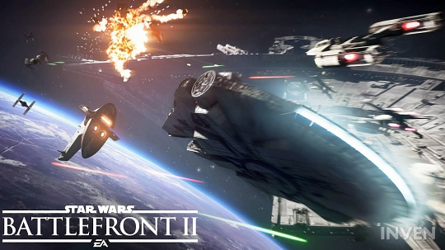
Cramped Space
2100년경에 인류가 우주로 진출하면서 본격적인 우주시대가 열린다.
그 뒤 200년후 워프엔진의 개발로 인해 우주진출이 활성화되면서 각 나라마다 구역이 생긴다.
그러나 우주에서의 패권을 얻기위하여 각 나라들은 서로의 구역을 침범하기 시작하는데….

Slide 2
기초적인 배경과 설정
배경은 우주
중앙기지는 우주스테이션
서브기지들은 전진기지
각 기지들에게 붙어있는 워프 억제기로 인해 적 영역에서는 워프가 불가(건물을 파괴하면 해당영역에 워프 가능)
기지 와 스테이션은 강력한 방어기능을 보유
각 유닛(함선)들은 특별한 기술이나 능력이 사용가능

Slide 3
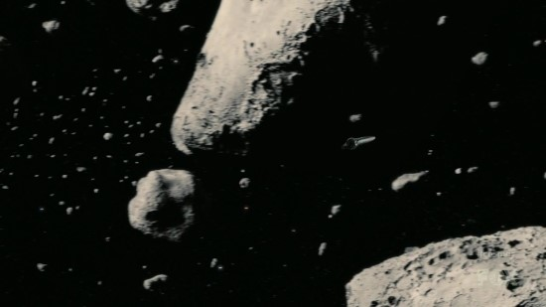
기본 배치
우주 스테이션
전진기지
전진기지
전진기지
(소행성대는 통과도 워프도 불가능)
전진기지
전진기지
전진기지
우주 스테이션

Slide 4
게임 진행 방식
각 진영은 함선들을 워프로 불러내어 상대방의 진영을 더 많이 파괴하는 진영이 승리
각 함선들은 체급(전함,초계함,구축함….)에 따라 코스트(암흑물질)소모량이 다름
코스트는 서서히 자동으로 차오르며 최대 20까지 증가
대전시간은 3분이 주어지고 3분이지나도 승패가 갈리지 않을 경우 각 파괴한 함선이나 기지의 점수의 총량을 재서 승패를 가림

